Slide 1


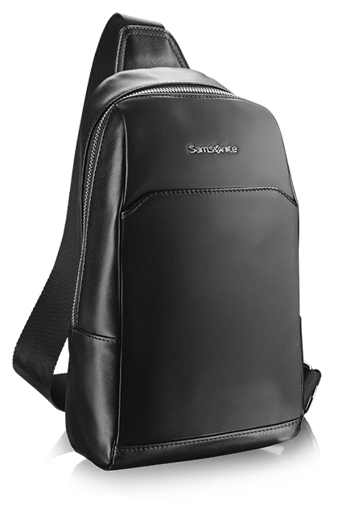

锐意潮流生活，探寻风尚之旅
精选优质皮料，品味象征
BN6*09004
新秀丽胸包
市场参考价：1580.00
批发价：790.00
系 列 名 ：BEATA
尺 寸 ：170×295×80 mm
材 质 ：外部：牛皮革+织物
内部：织物
装箱明细 ：10pcs/箱
·简约有型
·皮质柔软舒适
·吸扣式隐藏前袋
·背部隐藏拉链袋，可贴身放置贵重小物件
·金属拉片，精致耐用
自信
格调生活

